Slide 1
第十二章 网络函数和频率特性
本章讨论正弦激励频率变化时，动态电路的特性——频率特性。
先介绍在正弦稳态条件下的网络函数。
然后利用网络函数研究几种典型RC电路的频率特性。
最后介绍谐振电路及其频率特性。
动态电路的频率特性在电子和通信工程中得到了广泛应用，常用来实现滤波、选频、移相等功能。

Slide 2
第十一章 正弦稳态的功率 三相电路
11－1 瞬时功率和平均功率（1学时）
11－2 复功率（自学）
11－3 最大功率传输定理（1学时）
11－4 平均功率的叠加（自学）
11－5 三相电路（1学时）
11－6 电路设计，电路实验和计算机分析电路实例 （自学）

Slide 3
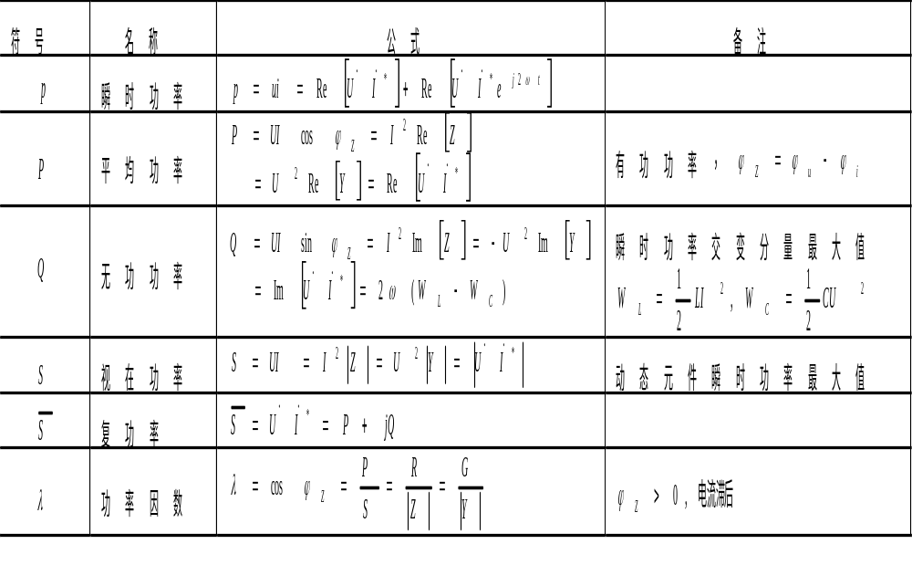
总结:正弦稳态单口网络功率关系

Slide 4

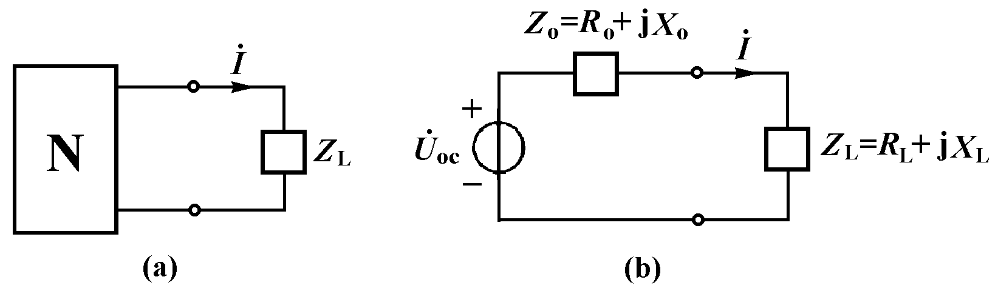
§11-3 最大功率传输定理
本节讨论正弦稳态电路中，含独立电源单口网络向可变负载传输最大平均功率的问题。将图(a)所示含独立电源单口网络用戴维宁等效电路代替，得到图(b)所示电路。其中， 是含源单口网络的开路电压，Z_{o}=R_{o}+jX_{o}是含源单口网络的输出阻抗，Z_{L}=R_{L}+jX_{L}是负载阻抗。

Slide 5
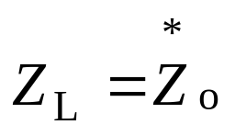
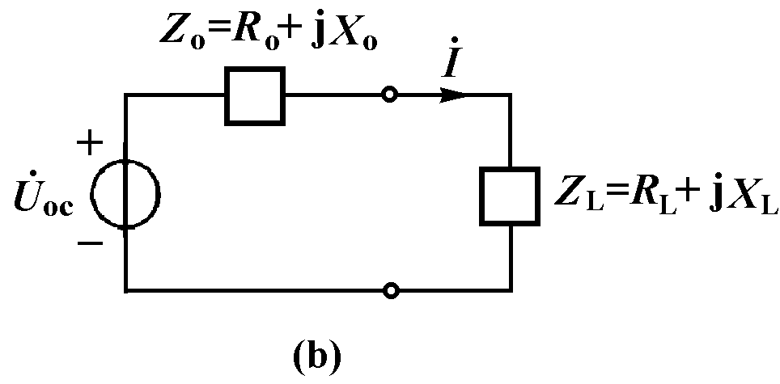
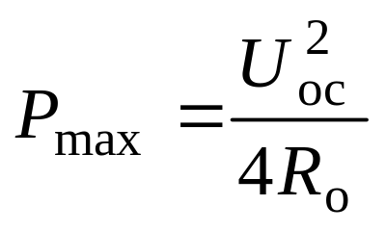
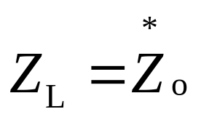
最大功率传输定理：工作于正弦稳态的单口网络向一个负载Z_{L}=R_{L}+jX_{L}供电，如果该单口网络可用戴维宁等效电路(其中Z_{o}=R_{o}+jX_{o} ,R_{o}>0)代替，则在负载阻抗等于含源单口网络输出阻抗的共轭复数（即 ）时，负载可以获得最大平均功率：
通常将满足 条件的匹配，称为共轭匹配。在通信和电子设备的设计中，常常要求满足共轭匹配，以便使负载得到最大功率。（重点）
Notes:
在负载不能任意变化的情况下，可以在含源单口网络与负载之间插入一个匹配网络来满足负载获得最大功率的条件，现举例加以说明。

Slide 6
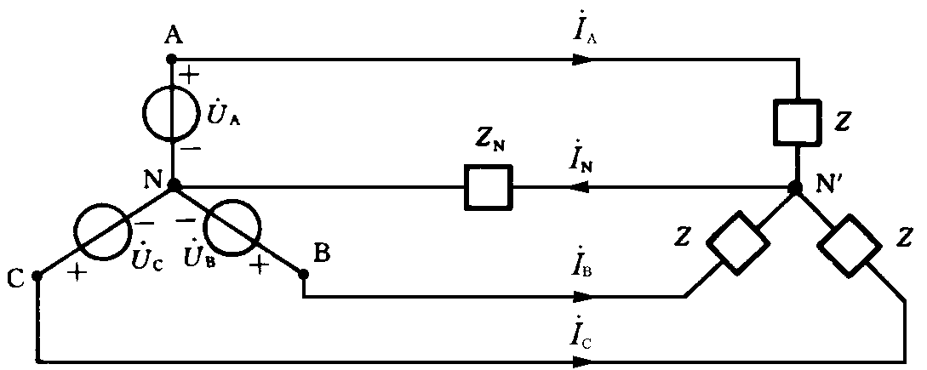
对于日常生活的低压用电，由于三相负载不完全对称，还有一定的中线电流存在，中线还必须保留，即采用三相四线制供电系统。假如不用中线，不对称三相负载的三相电压将不相同，过高的相电压可能损坏电气设备。

Slide 7
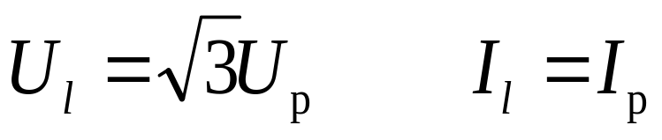
由此可知，在三相四线制供电系统中，保险丝绝对不能接在中线上，因为中线断开后，各相负载上的电压将随负载大小变化，过高的电压可能损坏电气设备。
从以上分析可以看出，在Y－Y联接的对称三相电路中，其负载电压电流关系为：

Slide 8
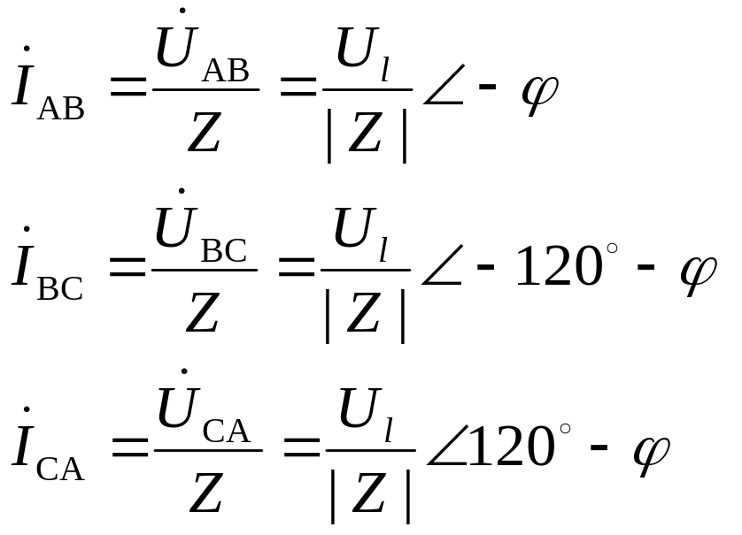
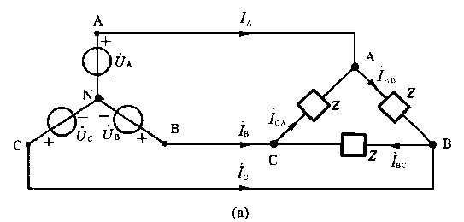
三、Y－Δ联接的三相电路
三相负载也可以按照三角形方式联接。图(a)表示Y形联接的对称三相电源和Δ联接的对称负载，这是一个对称三相电路。每相负载上的电压为线电压，其相电流为

Slide 9
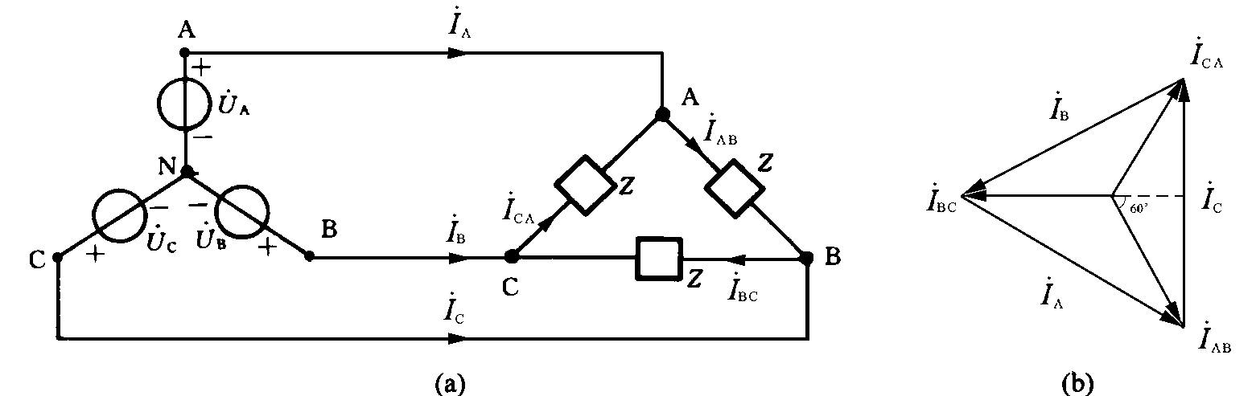
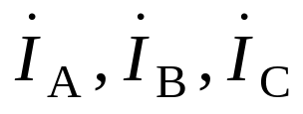
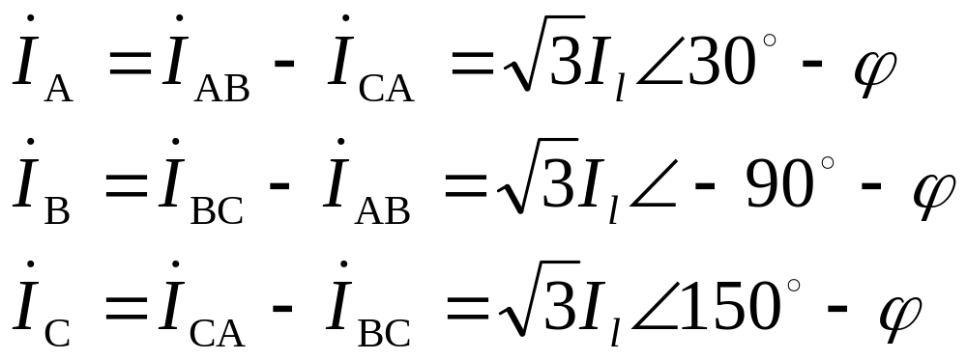

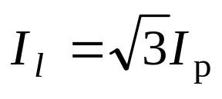
此时三根相线中的线电流为
由此看出，Y－Δ联接的对称三相电路中，线电流是相电流的 倍，即

Slide 10
第十二章 网络函数和频率特性
12－1 网络函数（自学）
12－2 RC电路的频率特性（1学时）
12－3 谐振电路（1学时）
12－4 谐振电路的频率特性（自学）
12－5 电路设计和计算机分析电路实例

Slide 11
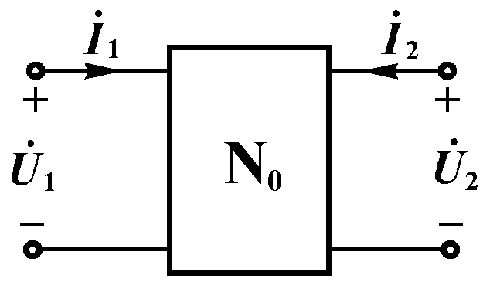
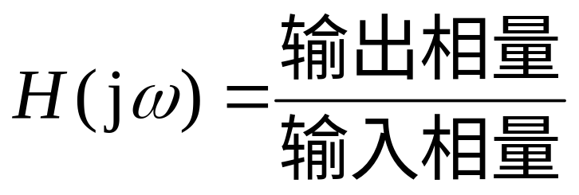
§12－1 网络函数
一、网络函数的定义和分类
动态电路在角频率为ω的单一正弦激励下，正弦稳态响应(输出)相量与激励(输入)相量之比，称为正弦稳态的网络函数，记为H(jω)，即
输入(激励)是独立电压源或独立电流源，输出(响应)是感兴趣的某个电压或电流。(4种可能）

Slide 12
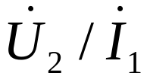
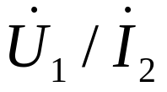
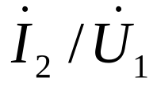
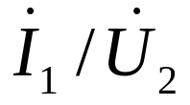
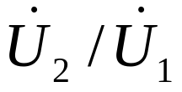
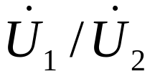
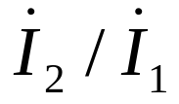
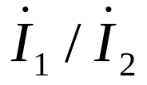
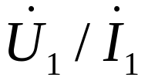
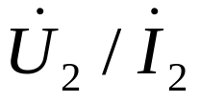
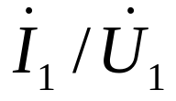
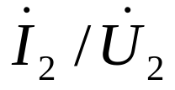
若输入和输出属于不同端口时，称为转移函数。
和 称为转移阻抗。
和 称为转移导纳。
和 称为转移电压比。
和 称为转移电流比。
若输入和输出属于同一端口，称为驱动点函数，或策动点函数。以图示双口网络为例
和 称为驱动点阻抗。
和 称为驱动点导纳。

Slide 13
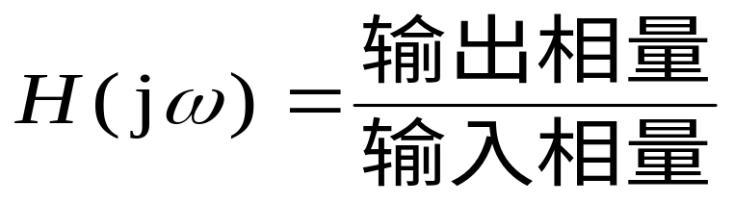
二、网络函数的计算方法
正弦稳态电路的网络函数是以ω为变量的两个多项式之比，它取决于网络的结构和参数，与输入的量值无关。
在已知网络相量模型的条件下，计算网络函数的基本方法是外加电源法：在输入端外加一个电压源或电流源，用正弦稳态分析的任一种方法求输出相量的表达式，然后将输出相量与输入相量相比，求得相应的网络函数。

Slide 14
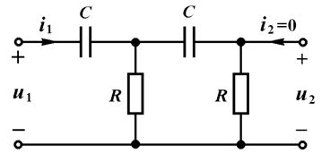
例l 试求所示网络负载端开路时的驱动点阻抗
和转移阻抗 。

Slide 15
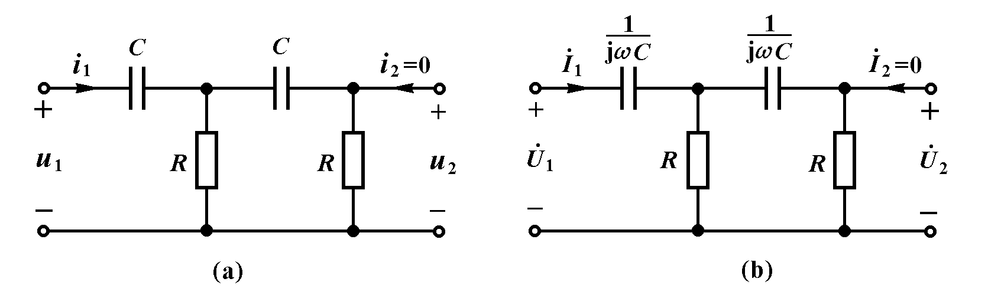
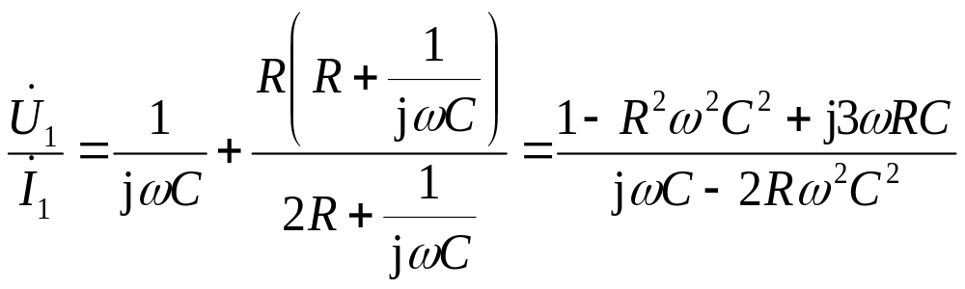
例l 试求所示网络负载端开路时的驱动点阻抗
和转移阻抗 。
解：首先画出网络的相量模型，如图所示。用阻抗
串并联公式求得驱动点阻抗

Slide 16
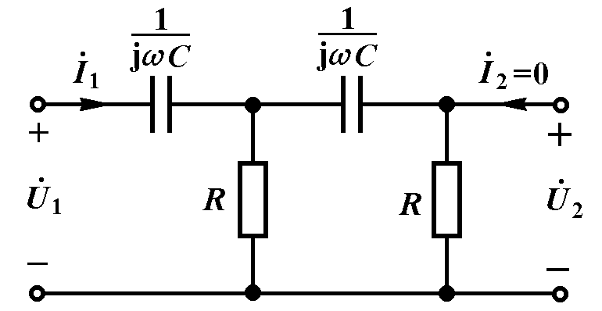

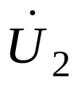
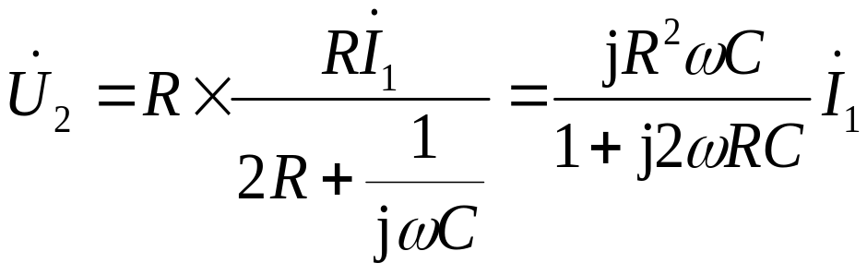
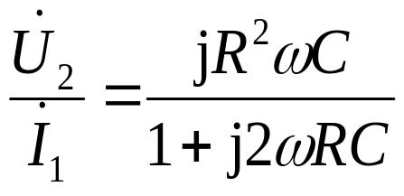
为求转移阻抗 ，可外加电流源 ，用分流公式先求出 的表达式
然后求得
注意到网络函数式中，频率ω是作为一个变量出现在函数式中的。

Slide 17
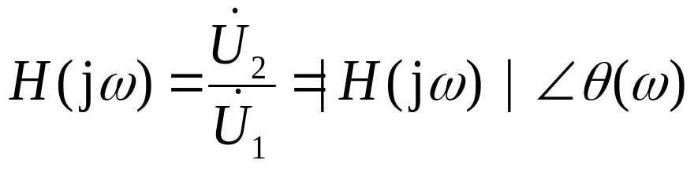
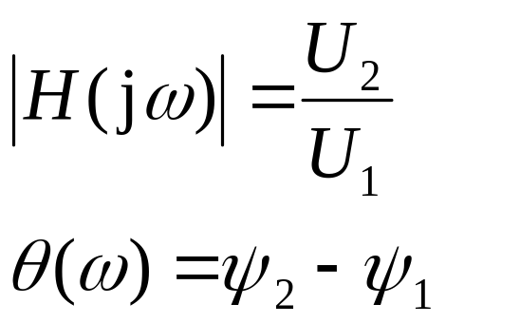
三、网络函数与正弦波
网络函数H(jω)是输出相量与输入相量之比，H(jω)反映输出正弦波振幅及相位与输入正弦波振幅及相位间的关系。在已知网络函数的条件下，给定任一频率的输入正弦波，即可直接求得输出正弦波。例如已知某电路的转移电压比
其中

Slide 18
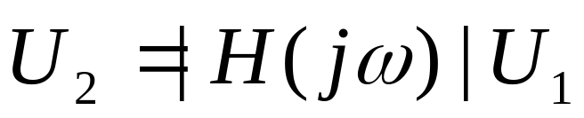
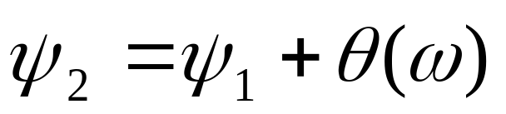
表明输出电压u₂(t)的幅度为输入电压u₁(t)幅度的|H(jω)|倍，即
表明输出电压u₂(t)的相位比输入电压u₁(t)的相位超前θ(ω)，即
若已知u₁(t)=U_{1m}cos(ωt+ψ₁)，则由u₁(t)引起的响应为
对于其它网络函数，也可得到类似的结果。

Slide 19
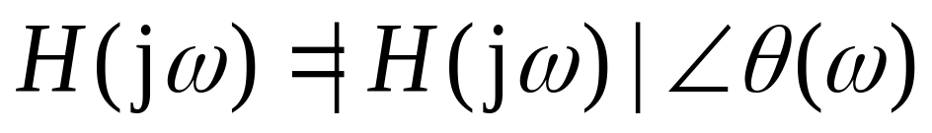
四、网络函数的频率特性
动态网络的网络函数是一个复数，用极坐标形式表为:
网络函数的振幅|H(jω)|和相位θ(ω)是频率的函数。可以用振幅或相位作纵坐标，画出以频率为横坐标的幅频特性曲线和相频特性曲线。由幅频和相频特性曲线，可直观地看出网络对不同频率正弦波呈现出的不同特性，在电子和通信工程中被广泛采用。

Slide 20
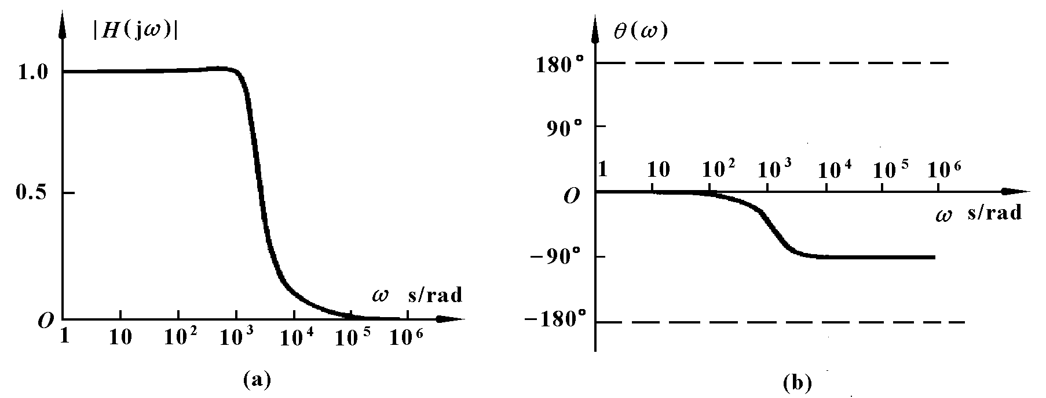
电路的幅频和相频特性曲线如图(a)和(b)所示。由幅频特性曲线可看出，该网络对频率较高的正弦信号有较大的衰减，而频率较低的正弦信号却能顺利通过，这种特性称为低通滤波特性。由相频特性可看出，该网络对输入正弦信号有移相作用，移相范围为0°到 -90°。

Slide 21
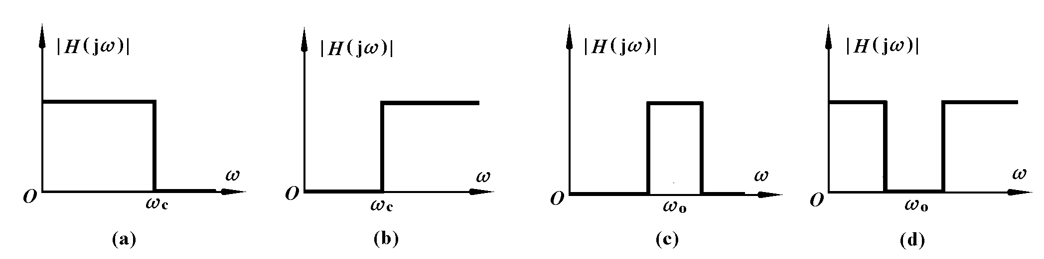
利用不同网络的幅频特性曲线，可以设计出各种频率滤波器。图分别表示常用的低通滤波器、高通滤波器、带通滤波器和带阻滤波器的理想幅频特性曲线。
几种理想频率滤波器的特性

